Slide 1
ML Enablement Workshop #1 : 理解編
機械学習の成長サイクルを理解する
久保 隆宏
Developer Relation Machine Learning
Notes:
ML Enablement Workshopの機械学習インプットを始めたいと思います。
始めは、機械学習の入門です。

Slide 2
ML Enablement Workshop
プロダクトマネージャー、開発者、データサイエンティストの 3 者が組織横断的に AI/ML のユースケースを特定し 1~3 カ月以内に手ごたえを得る計画を作る。
理解編
応用編
開始編
目的
機械学習の改善がプロダクトの成長につながるサイクルを理解し、アイデアをビジネスモデルに落とし込めるようになる。
アウトプット
自社プロダクトの成長サイクルを表すビジネスモデル図
時間
・2~3時間
目的
顧客への提案シナリオを作成、シミュレーションすることで事前に反応を洗い出し対処すべき課題を洗い出す。
アウトプット
顧客への提案シナリオと反応を可視化したボード
時間
・3~4時間
目的
改善後の体験実現を最終目標とし、実現可能かつ短期で効果と学びが得られる最初の計画を立てる。
アウトプット
1~3 カ月間の活動と計測指標をまとめた行動計画
時間
・2~3時間
Notes:
ML Enablement Workshopは、プロダクトマネージャー、開発者、データサイエンティストの 3 者が組織横断的にチームを組成し、
機械学習による成長サイクルを実現する計画を作るワークショップです。
理解編、応用編、開始編、
3つのパートから構成されており、全部で 7 時間程度の内容になります。
コンテンツはすべて GitHub で公開されており、無料で見て頂くことができます。動画の概要欄にリンクがあるのでそちらからぜひアクセスください。
具体的には、どんなふうに進むのでしょうか? 3つのステップの詳細を解説していきます。

Slide 3
ML Enablement Workshop のスコープ
加速フェーズ
1~3 ヶ月
拡大フェーズ
1 年～
AI/ML の組織戦略立案
ユースケースを決め、 仮説検証に着手する
検証を通じ得られた知見をもとに、長期的な AI/ML の投資計画を立て、推進するための組織を組成する。
異なるチームとの協調を日常的にする
データ基盤・ML基盤構築
仮説検証の速度、 AI/ML の開発速度を速めるためのデータ基盤や ML 基盤の設計と構築。
チームで検証を繰り返し価値あるユースケースを特定する
チームワークの醸成
MLEW から始まったチームワークを組織全体へ波及しつつ、責任ある AI 活用に向けガバナンスを整える

Slide 4
理解編の流れ
30min
機械学習の成長サイクルを理解する
プロダクトの課題と事例の共有
自社版のビジネスモデルキャンバスの作成
20 min
100 min

Slide 5
理解編の流れ
30 min
機械学習の成長サイクルを理解する
プロダクトの課題と事例の共有
自社版のビジネスモデルキャンバスの作成
20 min
70 min

Slide 6
機械学習の成長サイクルを理解する
機械学習の成長サイクルとは
機械学習とは
プロダクトの成長サイクルを設計する

Slide 7
AI / ML によるプロダクト価値の成長サイクル
③データの蓄積によるモデルの改善
Data Driven Decision
①顧客体験の改善
Growth
Data
Customer Experience
②利用増による利益増
Traffic
7
Notes:
機械学習の成長サイクルは、機械学習がユーザー体験を改善することでユーザー数が増える、ユーザー数が増えたことで学習データが増える、
学習データが増えることでモデルの精度が改善されるというループがあり、このループがソフトウェアを改善するよりも速いスピードで回る状況です。
この状況では、機械学習を使わない競合よりも早く低コストでユーザーを獲得し続けることができます。

Slide 8
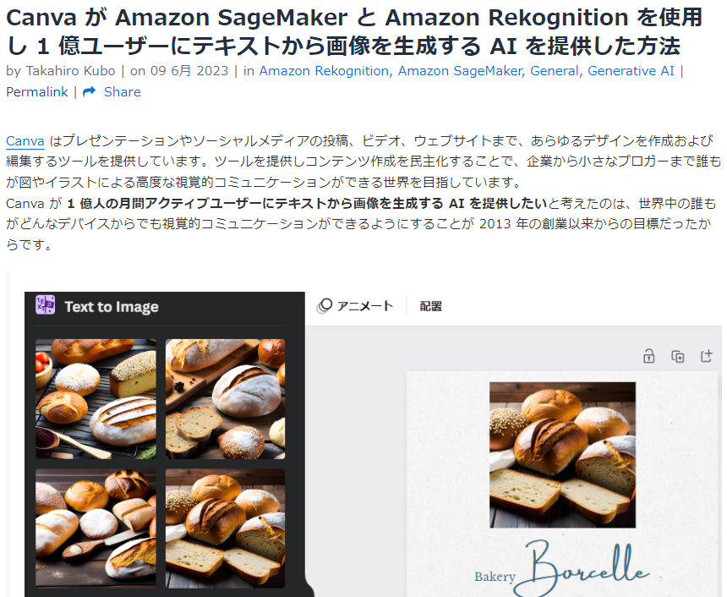
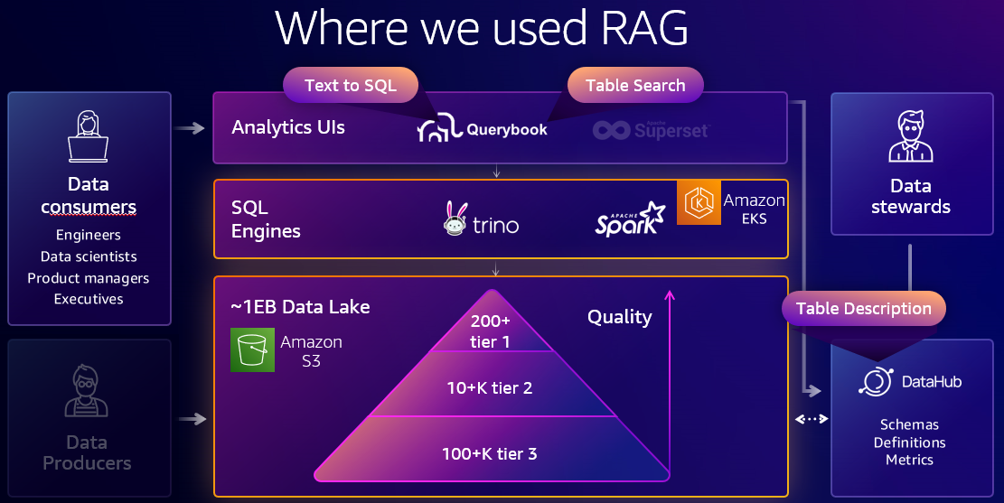
成長サイクルを確立した事例
Canva
Pinterest
3 週間で画像生成機能を実装
2022 年のリリースから約 3 億枚の画像が生成され、有償含む
画像編集機能の利用が増加
テキストから SQL を作成する LLM をパートタイムのエンジニア 2 人 2 ヵ月で構築。データ分析の時間を 40% 効率化。

Slide 9
デザイン作成サービス Canva の成長サイクル
📈 蓄積されたログから需要の高い用途に特化した
モデルを作成
💡作りたいパンフレット等に適したイラストがなければ、
テキストで要望を書けばよい
Data Driven Decision
Growth
Data
Customer Experience
💰画像の生成量が増えると、
編集機能 ( 有償 ) を
使いたい人も増える
Traffic

Slide 10
画像共有サービス Pinterest の価値が高まるサイクル
📈 蓄積されたテキスト、生成結果、実行可否をもとによりモデルの生成を制御できる
💡分析者はテキストから知りたい情報があるテーブル、実行すべきクエリの提案が受けられる
Data Driven Decision
Growth
Data
Customer Experience
💰短い時間で分析できれば、 収益につながる様々な仮説を 検証できる。
Traffic

Slide 11
成長サイクルは次の 3 つの条件を満たす。
機械学習が顧客の問題を解決している
顧客体験の改善がビジネスの問題を解決している
問題解決が機械学習の精度改善につながる
例 : Canva の画像生成
機械学習技術
顧客の問題の解決
ビジネスの問題の解決
テキストで要望を入れると画像を生成できる
作りたいパンフレット等に適した画像がない時テキストから生成
有償の画像編集機能が使われる機会が増える
11
Notes:
機械学習の成長サイクルは、機械学習がユーザー体験を改善することでユーザー数が増える、ユーザー数が増えたことで学習データが増える、
学習データが増えることでモデルの精度が改善されるというループがあり、このループがソフトウェアを改善するよりも速いスピードで回る状況です。
この状況では、機械学習を使わない競合よりも早く低コストでユーザーを獲得し続けることができます。

Slide 12
成長サイクルの条件が満たされていない場合
1.機械学習が顧客の問題を解決していない
2.顧客体験の改善がビジネスの問題を解決していない
3.問題解決が機械学習の精度改善につながらない
精度が 100% でないといけない、予測に対し完全な説明性が必要
無料ユーザーは増えているが有料プランにコンバージョンしていない
ユーザー数は増加したがデータを機械学習につかえない

Slide 13
機械学習の成長サイクルを理解する
機械学習の成長サイクルとは
機械学習とは
プロダクトの成長サイクルを設計する

Slide 14
機械学習の位置づけ
人工知能 (Artificial Intelligence, AI)
人間の知的判断をコンピュータ上で実現するための技術全般 （ロジック、if-then文、機械学習（深層学習を含む））
機械学習 (Machine Learning, ML)
AIの一種であり、知的モデルを構築するためにデータの中の傾向を学習する技術
深層学習 (Deep Learning, DL)
MLの一種であり、音声・画像認識などのタスクを深い複数レイヤー構造のニューラルネットワークで実現する技術
14
Notes:
エーアイと機械学習は、一緒にされることが多いですが異なるものです。
人工知能を実現する技術の一つが機械学習であり、機械学習を実現する技術の一つが深層学習です。
深層学習は、複数のレイヤを重ねて演算を行うニューラルネットワークと呼ばれる機械学習の手法のうち特にレイヤの数が多いものを指します。

Slide 15
従来型ソフトウェア vs. 機械学習
プログラミング
ソフトウェア
人手で設計されたルール
入力
出力
過去の入力
機械学習 アルゴリズム
モデル
過去の出力 (正解)
入力
出力
機械学習では、データを変えるだけで挙動を変えられる。
15
Notes:
従来のソフトウェアは事前に定義されたルールを仕様としてプログラミングで実装します。
機械学習は過去のデータとそれに対する回答から回答パターンを学習しソフトウェアを構築します。
機械学習のアルゴリズム自体はプログラミングで実装しますが、ソフトウェアの挙動を制御するルールは
データから学習されます。
従来のソフトウェアは演繹的、機械学習のソフトウェアは帰納的といえます。

Slide 16
生成系AIは、深層学習の用途の一つ。
人工知能 (Artificial Intelligence, AI)
人間の知的判断をコンピュータ上で実現するための技術全般 （ロジック、if-then文、機械学習（深層学習を含む））
機械学習 (Machine Learning, ML)
AIの一種であり、知的モデルを構築するためにデータの中の傾向を学習する技術
深層学習 (Deep Learning, DL)
MLの一種であり、音声・画像認識などのタスクを深い複数レイヤー構造のニューラルネットワークで実現する技術
生成系AI (Generative AI)
テラバイト規模のデータで数千億規模のパラメーターのモデルを学習することで、追加学習なしに人間のような生成を実現する技術。
16
Notes:
深層学習のレベルで行われていた事前学習では、目的のタスクを解かせるために追加のデータセットが必要でした。
生成系AIでは、大規模なデータ、大規模なモデルを用いることでモデルの汎用的な能力を向上させ「追加の学習なしに」人間に近しい生成を実現します。
テキストでは人間に近しい応答や、画像では簡単なテキストの指示から人間が書いたようなイラストを生成できます。

Slide 17
生成 AI がこれまでの機械学習と異なる点
追加学習をほとんど必要としない
簡単な指示 (Prompt) で多様なタスクを解かせることができる
追加学習なし、簡単な指示にも関わらず高精度である
大規模な事前学習を行った基盤モデルが上記 3 点を可能にしている
17

Slide 18


生成系AIの生成例
“日本人のイラストレーターが描画した、猫と魚が書かれたイラスト” の生成例
“フランスで撮影された、猫とボールが写った写真” の生成例
プロンプトを Claude 3 Sonnet で最適化し Stable Diffusion XL (v1) で生成
18
Notes:
こちらのスライドは、Stable Diffusionというモデルで画像を生成した例です。
テキストの指示に基づいて、イラストのスタイルと写真の画像が別々に生成されています。
これまでは、イラストの生成ならイラスト、写真の生成なら写真のデータで追加学習する必要がありました。
生成モデルは、大規模なデータを大規模なモデルで学習することで、追加学習なしに指示の変更のみで生成する画像のスタイルを切り替えることができます。

Slide 19






生成 AI の様々なユースケース 参考: Exploring opportunities in the generative AI value chain
文書作成
チャットボット
分析結果記述
文書要約
動画生成
動画編集
音声変換
話者変換 (VTuber等)
コード生成
データ生成
プロトタイプ生成
3D オブジェクト生成
製品デザイン、創薬
素材画像生成
画像編集
音声合成
音楽生成
音声/音楽編集
19

Slide 20
機械学習のデメリット
運用が困難 データの取得、前処理、学習など幅広な処理を繋ぎ合わせ実装するので統合的な管理とチーム連携が不可欠 ( 次スライド )。生成 AI でもモデルをカスタマイズする場合同様の問題が発生する。
責任ある利用が困難 学習データが膨大になるにつれ潜在する偏りの検知が困難になる。
学習・推論のリソース調達が困難 GPU をはじめとし、開発や推論に必要なリソースの調達が困難。
テストが困難 確率的な挙動をするためテストが難しく、推論根拠の特定も困難
20

Slide 21
機械学習を用いる開発では通常の開発とモデル開発が並走する。
DevOps
Plan
Code
Build
Test
Release
Deploy
Operate
Monitor
Code Repository
Artifact
Verification
Feature
Software
Raw Data
Business
Understanding
Data
Warehouse
Collect
Data Repository
Features
Artifact
Verification
Model
ML Service
Raw Data
Analyze
Prepare
Preprocess
Train
Test
Release
Deploy
Operate
Monitor
21
MLOps
21
Notes:
【テンプレート】
機械学習モデルを活用するプロダクトでは、主となるプロダクトを開発するDevOpsチームと、
機械学習モデルを開発するMLOpsのチームが連携する必要があります。

Slide 22
プロダクトのリリースまでには多くのロールが関わる。
Architect
ソフトウェア開発に必要なソフトウェアアーキテクチャ全体を設計する。
DevOps
Product
Manager
DevOps Engineer
ソフトウェアの開発・運用プロセスを自動化する。
Operator
System
Admin
Plan
Software
Engineer
Code
Build
Test
Release
Deploy
Operate
Monitor
実装すべきソフトウェア機能を定義する。
ソフトウェアの開発を行う。
サービスを利用し業務を行う。
サービスの挙動を監視する。
Code Repository
Artifact
Verification
Feature
Software
Raw Data
Business
Analyst
Data
Analyst
IT Auditor
システム全体の権限管理や監査を行う。
Data architect
Data
Warehouse
解決すべきビジネス上の問題を定義する。
データの可視化と分析で問題を定量的に特定する。
データを管理する基盤を設計する。
Collect
Business
Understanding
Domain Expert
Data Engineer
Data Scientist
ML
Engineer
ML
Operator
Model risk Manager
Data Repository
Features
Artifact
Verification
Model
ML Service
Raw Data
機械学習のサービスの挙動を監視する。
あるべき挙動をデータを用いて定義する。 評価尺度を定義する。
機械学習モデルに入力可能なデータと特徴を作成する。
機械学習モデルを構築する
機械学習モデルを本番環境にデプロイ可能な形式に変換する。
推論結果に基づき業務を行いつつ、推論結果にフィードバックを与える。
Analyze
Prepare
Preprocess
Train
Test
Release
Deploy
Operate
Monitor
MLOps Engineer
機械学習モデルの開発・運用プロセスを自動化する。
22
MLOps
AI/ML Architect
機械学習に必要なアーキテクチャ全体を設計する。
22
Notes:
【テンプレート】
機械学習モデルを活用するプロダクトでは、主となるプロダクトを開発するDevOpsチームと、
機械学習モデルを開発するMLOpsのチームが連携する必要があります。

Slide 23
Responsible AI ：責任ある AI
制御性
プライバシー &
セキュリティ
安全性
公平さ
AI の監視と統制を 行うメカニズム
適切に入手し保護
されたデータとモデル
有害な出力と
誤用の防止
異なるグループに
対する影響を考慮
信憑性と
ロバストネス
説明可能性
透明性
統治
予期せぬ事態や敵対的な入力に対しても
正確な応答を買える
出力に対する
理解と評価
意思決定者に
情報と選択肢を
提供する
AI の開発者と共に
提供プロセスの
ベストプラクティスを実現
23

Slide 24
まとめ : 機械学習とは
機械学習は人工知能を実現する技術の一つ。
収集したデータで挙動を変えることができる。
生成 AI は、事前学習した大規模なモデルによりデータ収集をせずに高い精度でタスクを行える。
多様なシステムやロールが関わり、責任ある利用も求められることから高度な運用が求められる。

Slide 25
機械学習の成長サイクルを理解する
機械学習の成長サイクルとは
機械学習とは
プロダクトの成長サイクルを設計する

Slide 26
成長サイクルで何を伸ばすか決める
計測可能な指標を決めることで成長サイクルの評価が可能になる。
顧客の課題を解決できているか?
ビジネスの課題を解決できているか?
動画や音楽の配信サービスなら・・・
一月の動画の視聴時間
売上に関わる数値
・客単価
・購入頻度
・継続期間 / 解約率
EC サイトなどなら・・・
商品購入回数
コストに関わる数値
・収益率
・新規顧客獲得コスト
・既存顧客維持コスト
業務ツールなどなら・・・
作成 / 完了したタスク数
26
Notes:
AAAQ Framework に基づく
https://gbvguidelines.org/wp/wp-content/uploads/2019/11/AAAQ-framework-Nov-2019-WEB.pdf

Slide 27
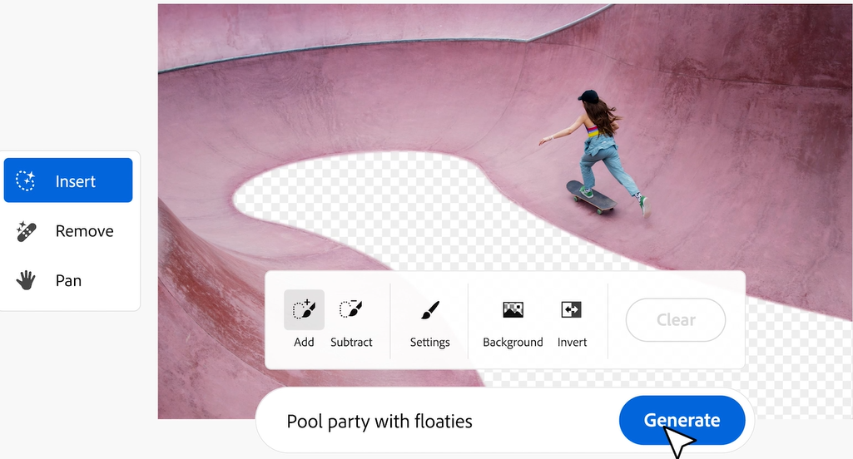

成長サイクルを実現した事例を集める (1/3)
顧客体験の改善
Adobe Photoshop の生成塗りつぶし機能は、一般的な機能に比べて 10 倍の使用率。
Adobe の画像生成モデルである Adobe Firefly では 2023 年 3 月より 40 億を超える画像が生成された。

Slide 28
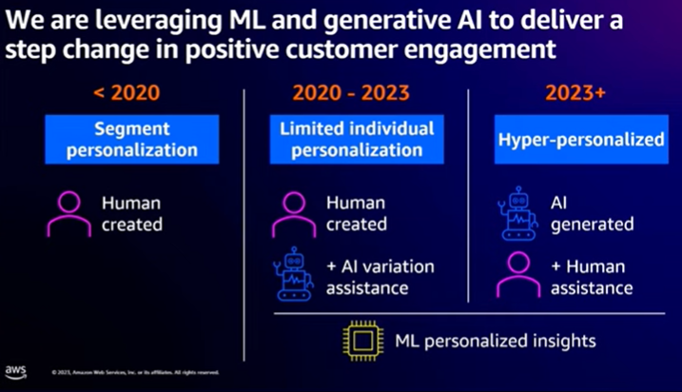
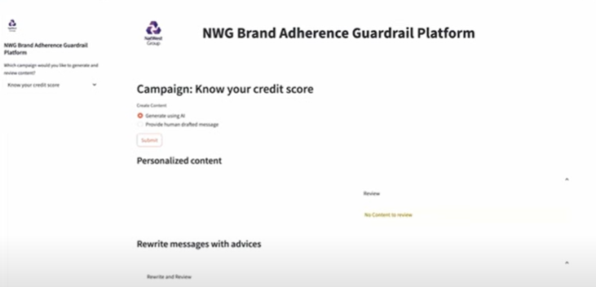
成長サイクルを実現した事例を集める (2/3)
NatWest: 顧客向けメールの作成・レビューに生成 AI 活用
新規顧客獲得コスト削減
ローン商品の案内文の作成、ガイドラインに即しているかのレビューの双方に生成 AI を活用し効率化。
購買頻度の向上
メッセージのクリック率は 4 倍となり、人間よりも高い結果に。
“AWS re:Invent 2023 - How to deliver business value in financial services with generative AI (FSI201)” より引用
28

Slide 29
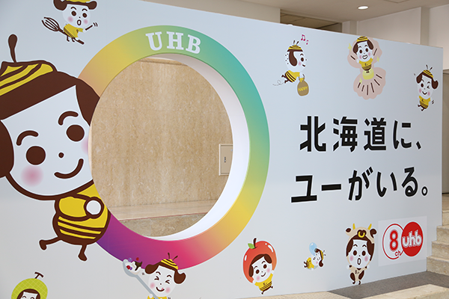
成長サイクルを実現した事例を集める (3/3)
北海道文化放送:ニュース原稿/動画の作成フローに生成 AI 活用
収益率の向上
FAX で届くリリース情報を複合機で PDF 化し、文字認識処理し保存。 取材結果を追加で入力すると、 Amazon Bedrock でニュース原稿を生成。
1 回あたり 2 分、数円程度で 報道記者 2～3 年目ぐらいの品質の原稿ができる。
“AWS re:Invent 2023 - How to deliver business value in financial services with generative AI (FSI201)” より引用
29

Slide 30
事例から成長サイクルを組み立てる
同じ課題を解決した事例から考えることで、実装・また効果の確度を上げることができる。
機械学習のプロジェクトは失敗確率が 80% にも上ると言われるので、慣れていなければ事例をベースにした方が良い。
30
Notes:
80%の根拠
https://note.com/piqcy/n/n9c9e97896596

Slide 31
はじめに : 理解編の振り返り
機械学習の成長サイクルを回すことが重要
機械学習が顧客体験を改善し利用が拡大することでビジネス KPI が向上し、データが蓄積されることでモデルの精度が良くなりさらに体験を改善。
機械学習はこれまでのソフトウェア開発とは方式が異なる。
仕様をもとにプログラミングするソフトウェアに対し、機械学習は収集したデータを仕様としてアルゴリズムのパラメーターを調整しモデルを作る。
成長サイクルはゼロから作るより事例を参考にする
機械学習は不確実性が高い技術であるため、成功した事例を参考にすることで期待成果や使用するモデルについて知見を得てリスクを下げられる。
31

Slide 32
Question time
Notes:
では、最後に復習しましょう

Slide 33
Break Time : 10min
☕

Slide 34
実践
Notes:
では、最後に復習しましょう

Slide 35
理解編の流れ
30 min
機械学習の成長サイクルを理解する
プロダクトの課題と事例の共有
自社版のビジネスモデルキャンバスの作成
20 min
70 min

Slide 36
プロダクトの課題と事例の共有
プロダクトマネージャーから今回注目する顧客とビジネスの課題、
データサイエンティストから課題に関するデータと解決に使える事例、
についてチームに共有してください。
この後、一人一人に事例をベースにした課題解決の提案を書いていただくのでメモを取りながら注意深く聞いてください。

Slide 37
課題解決提案のフォーマット
[プロダクト] では、 [対象顧客] が××したい時に□□できないため [望ましくない行動]が見られます。
[提案機能]を提供することで、ユーザーは□□するだけで△△が得られます。 [事例] では [KPI] の改善が得られています。
[蓄積するデータ] によりモデルを改善することで差別化ができるはずです。
37

Slide 38
課題解決提案のフォーマット : Canva の例
Canva では、 無償ユーザーが期待したデザインに合う画像が見つからない時、作成を途中で辞めてしまいます。
テキストからの画像生成機能を提供することで、ユーザーはテキストの指示から所望の画像が得られます。 Midjourney では 1600 万のユーザーがおり、80% のユーザーが 1 週間以内で有償ユーザーになっています。
そのため、画像生成機能の導入によりデザインの完了率だけではなく課金ユーザー数の向上が期待でき、実際デザインで使用された画像によるモデルの改善を通じ差別化ができるはずです。
機械学習技術
顧客の問題
ビジネスの問題
38

Slide 39
理解編の流れ
30 min
機械学習の成長サイクルを理解する
プロダクトの課題と事例の共有
自社版のビジネスモデルキャンバスの作成
20 min
100 min

Slide 40
自社版のビジネスモデルキャンバス作成の手順
①成長サイクル実現の草案を作る
①’ 提案の評価観点を作る
10 min
10 min
プロダクトマネージャー以外の方の個人ワーク
プロダクトマネージャーの個人ワーク
②プロダクトマネージャーへの提案
グループ
25 min
③評価結果の共有
グループ
15 min
④ビジネスモデルキャンバスで最善案を検討
グループ
30 min
40

Slide 41
自社版のビジネスモデルキャンバス作成の手順
①成長サイクル実現の草案を作る
①’ 提案の評価観点を作る
10 min
10 min
10 min
プロダクトマネージャー以外の方の個人ワーク
プロダクトマネージャーの個人ワーク
②プロダクトマネージャーへの提案
グループ
25 min
③評価結果の共有
グループ
15 min
④ビジネスモデルキャンバスで最善案を検討
グループ
30 min
41

Slide 42

①成長サイクル実現の草案を作る
10 min
プロダクトマネージャーの提示した課題に対し、事例を基に課題を解決する成長サイクルを提案する文書を書きます。
[プロダクト] では、 [対象顧客] が××したい時に□□できないため [望ましくない行動]が見られます。
[提案機能]を提供することで、ユーザーは□□するだけで△ △が得られます。[事例] では[KPI]の改善が得られています。
[蓄積するデータ]によりモデルを改善することで差別化ができるはずです。
自分の「アイデア」を書く時間ではないことに注意してください。事例、またデータから推定できる「仮説」を書いてください。
42

Slide 43
提案の評価観点を作る
5 min
顧客の課題、ビジネスの課題を整理し、重要度に応じ 1 から 3 の点数をつけてください ( 重要な課題ほど数値が大きい ) 。
課題は全体として 5~9 個ぐらいに絞り込んでください。
顧客の課題
ビジネスの課題
2
重要なもの 5~6 個を選択
1
3
2
3
1
プレミア会員数が昨年に比べ 5% 増に留まる
定期的に買う商品なのに都度検索して探す必要がある
決済画面でエラーになる割合が 10% にのぼる
43

Slide 44
提案の評価観点を作る
5 min
顧客の課題、ビジネスの課題を考えるヒント
顧客は誰か ? 置かれている状況は ?
利益までのボトルネックは何か ?
顧客区分の観点
・ヘビーユーザー
・ライトユーザー
・未顧客
属性の観点
・性別
・年収
・BtoB or BtoC 企業
サービス内の状況
・ログイン時
・検索時
・購入時
・○○利用時
サービス外の状況
・法制度の変更
・繁忙期
・確定申告等定期行事
・メディアでの掲載
利益構造の観点
・売上
・コスト
サービス内指標の観点
・アクセス数
・アクティブユーザー数
・課金ユーザー数
・購入量 / 利用量
・サポート起票数
・解約数
サービス外指標の観点
・市場シェア / 認知度
・競合の参入
・ソーシャルからの流入数
44

Slide 45
①成長サイクル実現の草案を作る : 実践
①成長サイクル実現の草案を作る
①’ 提案の評価観点を作る
10 min
10 min
プロダクトマネージャー以外の方の個人ワーク
プロダクトマネージャーの個人ワーク
10min
会社で使用しているドキュメント共有 ツールなどをお使いください

Slide 46
自社版のビジネスモデルキャンバス作成の手順
①成長サイクル実現の草案を作る
①’ 提案の評価観点を作る
10 min
10 min
プロダクトマネージャー以外の方の個人ワーク
プロダクトマネージャーの個人ワーク
②プロダクトマネージャーへの提案
グループ
25 min
③評価結果の共有
グループ
15 min
④ビジネスモデルキャンバスで最善案を検討
グループ
30 min
46

Slide 47

②プロダクトマネージャーに提案しよう
25 min
作成した提案をプロダクトマネージャーの方に提案します ( 3~4 名)。
提案のテンプレート
[プロダクト名] が AI/ML で成長するための案を考えてきたので聞いてください
( 書いた草案を説明 )
ご質問はあるでしょうか ? 質疑を実施
( 質問が終わったらプロダクトマネージャーから ) 提案ありがとうございました
※次の方は、質疑の内容を踏まえて提案の内容を適宜修正してください

Slide 48
②プロダクトマネージャーに提案しよう
25 min
プロダクトマネージャーは、事前に作成した評価観点に沿い、顧客・ビジネスの課題を解決できているかを 3 段階で評価してください (〇 / △ / なし)。
顧客の課題
ビジネスの課題
1
3
2
2
3
1
提案①
〇
△
〇
提案②
〇
〇
△
提案③
〇
〇
48

Slide 49
②プロダクトマネージャーに提案しよう
25 min
質疑込みで一人 5 分
ファシリテーターが時間を計測します

Slide 50
Break Time : 10min
☕

Slide 51
自社版のビジネスモデルキャンバス作成の手順
①成長サイクル実現の草案を作る
①’ 提案の評価観点を作る
10 min
10 min
プロダクトマネージャー以外の方の個人ワーク
プロダクトマネージャーの個人ワーク
②プロダクトマネージャーへの提案
グループ
25 min
③評価結果の共有
グループ
15 min
④ビジネスモデルキャンバスで最善案を検討
グループ
30 min
51

Slide 52
評価結果の共有
10 min
プロダクトマネージャーは評価結果を共有してください。
顧客の課題
ビジネスの課題
〇 = 2 点、△ = 1 点、
課題の重みで集計
最も高得点なものが最優先の提案になります。
1
3
2
2
3
1
提案①
〇
△
〇
提案②
〇
〇
△
提案③
〇
〇
(1 x 2) + (2 x 1) + (3 x 2) = 10

Slide 53
自社版のビジネスモデルキャンバス作成の手順
①成長サイクル実現の草案を作る
①’ 提案の評価観点を作る
10 min
10 min
プロダクトマネージャー以外の方の個人ワーク
プロダクトマネージャーの個人ワーク
②プロダクトマネージャーへの提案
グループ
25 min
③評価結果の共有
グループ
15 min
④ビジネスモデルキャンバスで最善案を検討
グループ
30 min
53

Slide 54

ビジネスモデルを書くための手法 : ビジネスモデルキャンバス
2005 年に経営コンサルタントのアレクサンダー氏が発案したフレームワーク。フレームワークを解説した 「ビジネスモデルジェネレーション 」は 45 カ国の実践者により執筆され、シリーズの累計部数は 14 万部に上る。
本屋で平積みにされているのを見たことがある方もいるのでは ?
画像引用 : 翔泳社の書籍サイトより
54

Slide 55
ビジネスモデルキャンバスの図 : 9 象限で表現
主要活動
Key Activities
顧客との関係
Customer
Relationships
協力者
Key Partners
価値提供
Value
Propositions
顧客セグメント
Customer
Segment
資源
Key Resources
販路
Channels
コスト構造
Cost Structure
収益の流れ
Revenue Streams
55

Slide 56
ビジネスモデルキャンバスを使用した成長サイクルの表現
主要活動
Key Activities
価値提供
Value
Propositions
顧客との関係
Customer
Relationships
ビジネス価値
学習
予測機能
①
顧客体験の改善
顧客体験向上
協力者
Key Partners
顧客セグメント
Customer
Segment
資源
Key Resources
販路
Channels
データ
②
利益
コスト構造
Cost Structure
収益の流れ
Revenue Streams
③
モデルの改善
56
Notes:
Spotify では、MLOps の基盤を整えることで本番の約 7 倍の実験をしている。
参照: The Winding Road to Better Machine Learning Infrastructure Through Tensorflow Extended and Kubeflow

Slide 57
ファシリテーターが牽引し、最もスコアが高かった提案をビジネスモデルキャンバスにまとめます。
主要活動
Key Activities
顧客との関係
Customer
Relationships
協力者
Key Partners
価値提供
Value
Propositions
顧客セグメント
Customer
Segment
資源
Key Resources
販路
Channels
考慮漏れがある点、弱い点をチェック。
次点の提案から補完できないか検討し、
最強のモデルを作る
コスト構造
Cost Structure
収益の流れ
Revenue Streams
57

Slide 58
Next Step
Notes:
では、最後に復習しましょう

Slide 59
本日得られたアウトプット
事例を基にした提案を課題解決の度合いに応じ採点したスコア表
複数提案をマージした、現時点最良のビジネスモデルキャンバス

Slide 60
Next Step
理解編のアウトプットではプロダクトマネージャーが採点しました。応用編では、顧客目線で評価を行います。
次回までの依頼事項
ユースケースの候補顧客 / ペルソナについて、定量・定性データの収集をお願いします。
ビジネスモデルキャンバスに未検討事項があれば検討ください
上記議論について、 AWS ご支援が必要なようであればご相談ください

Slide 61
See you next day!
This material is based on the AWS Machine Learning Embark Program, an immersive ML training program provided by Amazon Machine Learning Solutions Lab
Notes:
お疲れさまでした！Module1はこれで終了となります。

